Slide 1


Slide 2

Seminář k programu ÉTA
Luděk Knorr
Markéta Šulcová
Marcel Kraus
Technologická agentura ČR
4. 9. 2017 Praha

Slide 3

Část I.
Účel programu aneb objasnění toho, jaké návrhy projektů program ÉTA uvítá

Slide 4
Účel
O co
v programu jde?
O posílení společenské a humanitní dimenze ve VaVaI při řešení výzev a příležitostí 21. století:
člověk a společnost;
člověk a prostředí pro jeho život;
člověk a ekonomika;
člověk a společenský systém.
Jak toho chce program dosáhnout?
Skrze zapojení společenských a humanitních věd do projektů VaVaI, jež:
- jsou aplikačně zaměřené, tj. generují v praxi používané výstupy VaVaI a
a) využívají přínosů multidisciplinárních přístupů;
b) propojují výzkum technického a netechnického charakteru;
c) vytěžují potenciál výstupů základního výzkumu k aplikacím.
Za jakým účelem program vznikl?
Za účelem podpory nových (nebo podstatně zdokonalených stávajících) výrobků, postupů, procesů nebo služeb v oblastech:
zvyšování kvality života člověka;
podpory udržitelného prostředí pro život;
posílení konkurenceschopnosti České republiky;
zvýšení efektivity a kvality veřejných politik, správy a služeb.

Slide 5































Cíl
Posílení společenské a humanitní dimenze ve VaVaI při řešení
31 výzev a příležitostí 21. století
1
2
3
4
ČLOVĚK
A SPOLEČNOST
ČLOVĚK
A PROSTŘEDÍ
ČLOVĚK
A EKONOMIKA
ČLOVĚK
A SPOL. SYSTÉM
Industry 4.0
Globalizace
& Regionalizace
Vzdělávání
Participace
Digitalizace
& Virtuální Realita
Architektura & bydlení
Inovační kultura
ochrana IPR
Creative City
& Smart City
Design
BIG Data
Média & soc. sítě
Udržitelnost
Kreativní ekonomika
Systém VaVaI
Demografie
Zdraví
Virtuální propojení
Digitální ekonomika
Odpovědnost org. & VaVaI
Fyzické propojení
Podnikání
& Etika
Evidence based policy
Migrace
Rovné příležitosti
mužů a žen
Životní prostředí
Klastrování
& síťování
Veřejné služby
Notes:
člověk a společnost v kontextu dynamických společenských a technologických proměn a výzev 21. století;
principy čtvrté průmyslové revoluce;
digitalizace, virtuální realita a umělá inteligence;
média a sociální sítě;
demografické proměny - stárnutí a fragmentace společnosti;
migrace a integrace;
rovné příležitosti a nediskriminace;
zdraví, psychosociální rozvoj a spiritualita
člověk a prostředí pro jeho život v kontextu udržitelného rozvoje krajiny, regionů, měst a obcí a stavební kultury;
(8) globalizace a regionalizace;
(9) architektura, urbanismus a životní prostor;
(10) udržitelnost a životní prostředí;
(11) propojení fyzické a virtuální;
(12) společenské výzvy
člověk a ekonomika v kontextu objevení nových konkurenčních výhod a rozvoje kompetencí pro 21. století;
(13) udržitelný růst a nové konkurenční výhody;
(14) inovační kultura, kreativní ekosystém;
(15) design, designové myšlení a inovace;
(16) nové strategické nemateriální zdroje;
(17) digitální a kreativní ekonomika;
(18) média a technologie;
(19) zakládání podniků, kultura a etika podnikání;
(20) klastrování a strategické síťování;
člověk a společenský systém v kontextu interakce mezi občanem a státem, veřejných politik, správy a veřejných služeb orientovaných na občana.
(21) participace občanů na státní správě a komunálním životě;
(22) ochrana práv duševního vlastnictví, otevřené inovace, velká data;
(23) strategická podpora výzkumu, vývoje a inovací;
(24) odpovědný výzkum, vývoj a inovace a společenská odpovědnost organizací;
(25) tvorba a hodnocení veřejných politik a intervencí;
(26) veřejné služby orientované na občana.

Slide 6





Podporované aktivity = VaV
Staronový důraz na podporu činností aplikovaného výzkumu
a experimentálního vývoje
1
NOVOST
Zaměření na získání nových poznatků: Nové pokroky, původní poznání, novost v porovnání se současnou úrovní poznání, v oboru doposud nevyužité závěry, opětovná interpretace existujících výsledků, etc.
2
KREATIVITA
Původní, ne obecné známé koncepty a hypotézy: Projekt musí obsahovat nový koncept nebo nápad, proto je kreativita/tvůrčí činnost neodmyslitelný vstup do výzkumné činnosti. Všechny rutinní změny jsou vyloučeny.
3
NEJISTOTA
Nejistota ohledně konečného výsledku: Ve VaV činnostech je obsažen prvek nejistoty ohledně výsledku projektu, nákladů a času potřebných k dosažení výsledků projektu, stejně jako toho, zda jeho cílů může být v nějakém stupni dosaženo.
4
SYSTEMATIČNOST
Systematické plánování a rozpočtování: VaV je formální činnost, plánovitě prováděná, s uchovanými záznamy z procesu i z výsledků. Je nutné zaměřit projekt na řešení konkrétních potřeb a rozvrhnout využití lidských zdrojů a financování.
5
REPRODUKOVATELNOST
Výsledky reprodukovatelné, příp. převoditelné: Projekt by měl umožnit přenos nových poznatků jiným výzkumným týmům, včetně projektů s negativními výsledky. Poznatky nemohou zůstat nevyřčené. Měly by být šířeny/sdíleny, a to včetně těch chráněných.

Slide 7

Podporované aktivity = VaV
Kdy je prováděná činnost výzkumem a vývojem?
Není AV a EV
Je AV a EV
Příklad 1
DIGITALIZACE
Digitalizace umělecké sbírky za účelem její správy a prezentace na webu jako součást rozvoje kulturní instituce
Nové technické řešení pro digitalizaci umělecké sbírky a vývoj mobilní aplikace pro prezentaci podobných druhů sbírek.
Příklad 2
TECHNOLOGIE
Zpětná analýza účinnosti zavedené technologie pro novou akustiku hudebního nástroje jako prostředku k získání zpětné vazby
Nová interpretace zjištěných nesrovnalostí za účelem vývoje nových řešení vztahujících se k zavedené akustické technologii.
Odborná příprava zaměstnanců městských úřadů za účelem lepšího zpracování existujících velkých dat o demografickém složení obyvatel
Nové metody školení zaměstnanců městských úřadů za účelem zpracování velkých dat o demografickém složení obyvatel.
Příklad 3
VZDĚLÁVÁNÍ
Příklad 4
POLITIKA
Výzkum ekonomické teorie, která se zaměřuje na zjištění, co určuje regionální rozdíly v ekonomickém růstu.
Analýza zvláštního regionálního případu s cílem navrhnout nástroje hospodářské politiky tak, aby byl region podpořen v růstu.

Slide 8
Podporované druhy výsledků
RIV
OSTATNÍ
RUV
Registr informací
o výsledcích
RIV „O“
ostatní výsledky VaVaI
Registr uměleckých výstupů
P – patent
F – průmyslový a užitný vzor
G – prototyp, funkční vzorek
H – předpis, norma, směrnice
N – cert. metodiky a mapy
R – software
Vsouhrn –výzkumná zpráva
A – audiovizuální tvorba
M – uspořádání konference
W – uspořádání workshopu
E – uspořádání výstavy
J – recenzovaný odborný článek
B – odborná kniha
C – kapitola v odborné knize
O – ostatní výsledky
Aplikace ICT
Herní simulace a trenažéry
Počítačová hra
Datové struktury a soubory
Algoritmus
Prototyp hardware
Vnímatelné vlastnosti produktu
Světelný a zvukový design
Slovník
Kritická edice
Učebnice
Didaktická metoda
Didaktická pomůcka
Psychodiagnostická metoda
Založení podniku (start up, včetně spin off) , … atd.
(…prostřednictvím činnosti výzkumu, vývoje a inovací):
Architektura
Audiovize
Design
Hudba
Literatura
Scénická umění
Výtvarná umění
Výstupem sice může být “cokoliv užitečného”, ale ne leccos. Výstup musí být
produktem činností výzkumu a vývoje (AV/EV),
celistvý, resp. nerozpadat se na fragmenty zúčastněných oborů,
takového druhu a množství, jak vyžaduje logika a cíle projektu
Uvedené výsledky musí splňovat podmínky stanovené Metodikou hodnocení výsledků výzkumných organizací a hodnocení výsledků ukončených programů.

Slide 9
Aplikační garant a jeho role v projektu
Zapojení aplikačního garanta do projektu
PŘÍPRAVA PROJEKTU
Matchmaking: AG kontaktuje fakultu, VŠ kontaktuje AG, podnik kontaktuje VO, konsorcium kontaktuje AG, AG kontaktuje podnik a společně pak další VO atp.
Komunikace: precizace obsahu projektu, způsobu a míry zapojení, metod a druhu hlavního výstupu v LoI, smlouvě o smlouvě budoucí, memorandu nebo v jiném dokumentu, ze kterého je výše uvedené zřejmé.
REALIZACE PROJEKTU
Způsob zapojení: dodání vstupů, metodická participace, zpětná vazba, minimalizace rizik a spoluřešení těch vzniklých, pilotování, přemostění mezi řešiteli a cílovou skupinou apod.
Míra zapojení: pravidelné konzultace, nárazová participace, zhuštěná spolupráce v určitém období tvorby výstupu atp.
Vyjádření k projektu: Dohoda o změnovém řízení stran hlavního výstupu, vyjádření k závěrečné zprávě včetně implementačního plánu.
PO SKONČENÍ PROJEKTU
Využívání výstupu: zaškolení, způsob evaluace, zpětná vazba řešitelskému týmu o osvědčení výstupu v praxi, součinnost při PR projektu atp.

Slide 10














Zúčastněné subjekty
…a max. míra podpory
ZPŮSOBILÍ UCHAZEČI O PODPORU
APLIKAČNÍ GARANT
společnost
Tvůrci výstupů VaVaI
Uživatelé výstupů VaVaI
Cílová skupina
Politici
Úředníci stát. sp.
Administrátoři
Ochránci přírody
Pedagogové
Výzkumníci
Starostové
Úředníci ÚSC
Soc. pracovníci
Duchovní
Lékaři
Zdravotníci
Rehabilitátoři
Zaměstnanci
Podnikatelé
Režiséři
Dramaturgové
Kurátoři
atp.
Občané
Obyvatelé
Mladí lidé
Senioři
Soc. vyloučení
Studenti
Žáci
Rodiče
Cestující
Drogově závislí
Postižení lidé
Pacienti
Spotřebitelé
Zaměstnanci
Podnikatelé
Umělci
Obecenstvo
Uživatelé médií
Uživatelé soc. sítí
atp.
ÚSC
= pravidla veřejné podpory
platná pro VO:
ústavy
vysoké školy
univerzity
VO a.s., s.r.o.
= pravidla veřejné podpory:
obce, kraje, mikro- regiony, místní akční skupiny, euroregiony a svazky obcí
= pravidla
veřejné podpory platná pro podniky:
a.s., s.r.o., OSVČ
+
úřady, školy, zdravotnické, zulturní org., další NGO…
Míra podpory:
Max. 100 %
příp. spoluúčast
i z veřejných zdrojů
Míra podpory:
Max. 80%
Min 20% spoluúčast
i z veřejných zdrojů
Míra podpory:
Dle Nařízení
Spoluúčast pouze
z neveřejných zdrojů
Max. míra podpory na projekt = 90%

Slide 11


Uplatnění výstupů projektu
projekty mohou mít dva charaktery
výstupy uplatnitelné zejména na trhu
výstupy uplatnitelné zejména mimo trh
netržní charakter tržní charakter

Slide 12






Výzkumné metody
Program ÉTA umožní jak rozvoj stávajících, tak etablování nových výzkumných metod SHV četně umění, jako např.:
Human Centered Design: je výzkumná metoda zaměřující se na skupinu či jednotlivce za účelem nalézání nových konstruktivní řešení stávajících problémů v oblasti nových produktů, služeb, prostředí, postupů či nových způsobů organizace.
Design Thinking Research: je výzkumná metoda využívaná za účelem vytváření nápadů, experimentování s kreativitou a podněcování tvůrčí spolupráce designérů, sociálních vědců, umělců, inženýrů aj. za účelem zlepšení služeb, produktů, procesů nebo prostorů.
Action Research: je forma aplikovaného výzkumu v sociálních vědách, kdy výzkumník/ice má rovnocenné postavení s aktéry výzkumu, cílem je řešení konkrétního problému a hledání cesty k žádoucí změně v měnící se realitě.
RRI
Responsible Research and Innovation: záměrem společensky odpovědné vědy, technologií a inovací je lépe provázat výsledky VaVaI s hodnotami, potřebami a očekáváním společnosti: ETIKA, GENDER, VLÁDNUTÍ, OTEVŘENÝ PŘÍSTUP, VZDĚLÁVÁNÍ, ZAPOJENÍ VEŘEJNOSTI
Artistic Research: takový výzkum a přístup spojuje systematické a exaktní rysy vědeckého bádání s vlastnostmi umění jako jsou tvořivost a představivost; výzkumný proces se stává kreativním a citlivým, prezentace myšlenek využívá různé umělecké formy-
Behavioral Research: výzkum behaviorálních a společenských věd zaměřený na pozorování určitých jevů, situací, akcí, emocí a nebo chování jednotlivců i skupin (ale i zvířat) a jejich interakce za účelem zlepšení služeb, postupů, systémů, způsobů prodeje apod.

Slide 13








Zaměření
Podpora inovačního ekosystému společenských
a humanitních věd včetně umění ve 3 aspektech:
→
→
+
vždy) APLIKAČNÍ KULTURA =
aplikovatelnost ► metoda & cílová skupina
+ aplikovanost ► uživatelé & aplikační garant
a) INTERDISCIPLINARITA
…spojení znalostí v multi-, inter-, transdisciplinárních projektech
b) TECH. + NETECH. OBSAH
…propojení technického a netechnického obsahu výzkumu
c) ZÁKLADNÍ VÝZKUM
K APLIKACÍM
…vytěžení potenciálu základního výzkumu (objevů) k aplikacím
↔

Slide 14
Oborové zaměření projektů
Hlavní obor projektu = „A“ Společenské vědy dle CEP
Vedlejší obor(y) projektu = jakékoliv
HLAVNÍ OBOR PROJEKTU
VEDLEJŠÍ OBOR(Y) PROJEKTU
Kód | Popis
A | Společenské vědy
Kód | Popis
A | Společenské vědy
B | Fyzika a matematika
C | Chemie
D | Vědy o zemi
E | Biovědy
F | Lékařské vědy
G | Zemědělství
I | Informatika
J | Průmysl

Slide 15









Schéma projektu
ÚSC
Hlavní uchazeč/další účastník/aplikační garant
+ externí spolupráce s AG, není-li v konsorciu
obory
způsob a míra
spolupráce
vedoucí řešitel/ka
odpovědná osoba AG
členové a členky
řešitelského týmu
Aplikační garant
Řešitelský tým

Slide 16








Principy projektu
PRINCIPY VaV: novost, kreativita, nejistota, systematičnost, reprodukovatelnost
1. kde, proč a jak nastartovat pozitivní
změnu?
6. je problém vyřešen, příležitost využita?
5. jak si napříště ulehčit práci?
4. nescházím z cesty?
3. jakým způsobem si nástroje opatřit?
2. jakými nástroji ji probudit?
VÝZVY 21. ST.
ASPEKT
HLAVNÍ CEP
METODA
VÝSTUP
UPLATNĚNÍ
1
2
3
4
5
6
7
8
9
10
11
12
13
14
15
16
17
18
19
20
21
22
23
24
25
26
27
28
29
30
31
INOVAČNÍ EKOSYSTÉM =
a)
interdisciplinarita
b) propojení tech + netech. obsahu
c) využití zákl. výzkumu k aplikacím
SPOLEČENSKÉ
VĚDY =
ETABLOVANÁ
I NOVÁ, např. =
COKOLIV UŽITEČNÉHO =
AV/EV
je celistvý
druh a počet dle logiky projektu
APLIKAČNÍ
GARANT =
A
TRŽNÍ CHARAKTER
RRI
NETRŽNÍ CHARAKTER

Slide 17

  HR Excellence in Research Award
  Co?
  Zvýhodnění držitelů HR Award v programech TA ČR.
  Kde?
  Pilotně v 1. VS programu ZÉTA a ÉTA.
  Proč?
  Harmonizace standardů HR prostředí napříč VO v evropském výzkumném prostoru pro udržení či nalákání mozků.
  Podpora těch účastníků projektů, kteří kultivují pracovní prostředí a rovné příležitosti mužů a žen.
  Konkurenceschopnější česká pracoviště v ERA.
  Podpora synergií mezi programy různých poskytovatelů.
  Harmonizace podmínek národních a rámcových programů EU.
  Co z toho?
  Zvýšení paušálu z 20 % na 30 %
  Doporučení: OP VVV (MŠMT)
  Výzva č. 28 – Rozvoj kapacit pro výzkum a vývoj (výzva otevřena do 20. 4. 2017)

Slide 18
Věděli jste, že…
Odpovědnost za projekt nekončí okamžikem vytvoření výstupu, ale okamžikem jeho využívání?
Z návrhu projektu by mělo být jasné, že tuto filosofii uchazeči chápou, přejímají ji a že je tato cesta promyšlená.
Je nutné, aby podstata řešení projektu byla zasazena do místa, kde ještě žádné neleží ?
Může se jednat o řešení komplementární či synergické k těm stávajícím, ať domácím či zahraničním.
Projekt může vytvářet jakékoliv užitečné výstupy, i jen výstupy typu „O“ dle RIV?
Nejdůležitějším kritériem je, zda se jedná o výstup AV/EV, je celistvý a je nejvhodnější pro naplnění cílů konkrétního projektu.
Že projekt musí generovat alespoň 1 aplikovaný výsledek, který bude realizován v praxi do 3 let?
Až 3 roky po ukončení projektu se můžeme ptát na to, „jak se námi podpořeným výstupům daří“.
Významnou roli v návrhu projektu hraje znalost cílové skupiny?
Ta se může nalézat jak na trhu v rámci komerčního výstupu tak mimo trh v oblasti kvality života – často v rámci veřejné služby.
Aplikační garant se zaměřuje pouze na hlavní výsledek projektu?
Aplikační garanci je nutné zajistit hlavním výstupům projektu, u vedlejších toto pravidlo neplatí.
Slabiny projektu bývají v podceněné analýze rizik, vágní využitelnosti a v neexistenci rešerší?
Analýza rizik svědčí o promyšlenosti plánovaného projektu; rešerše by měly být hotové před podáním návrhu projektu.
Projekt bude v souladu s cíli a zaměřením programu, splní-li tři následující náležitosti?
1) min. jeden aspekt inovačního ekosystému SHV, 2) min. jedna výzva a příležitost 21. stol., 3) hlavní obor „A“ dle CEP.
Celkové náklady navržených uznaných nákladů na řešení projektu musí být přiměřené?
Jsou-li výstupy a metody vhodné, je i potřebná doba na jejich tvorbu v pořádku, a tím jsou i náklady s nimi spojené uznatelné.
Řízení projektu by mělo odpovídat, metodám, výstupům, velikosti týmu a množství oborů?
Kompozice týmu by mj. měla poskytovat rovné příležitosti mužů a žen k rozvoji jejich výzkumných kariér a řídících kompetencí.

Slide 19
Kapitola II.
Aplikační garanti aneb podmínky navázání partnerství s resorty a úřady

Slide 20
Aplikační garant - MD
Ministerstvo dopravy ČR
Prioritní výzkumný cíl |  | Číslo výzvy 21. stol. | Jméno a kontakt
1. | Společenská a etická reflexe, přijatelnost, role odpovědnosti a nové ekonomické modely v autonomní mobilitě, sdílené ekonomice a velkých datech. | 2, 22 | Mgr. Dagmar Healey Tel.: 225 131 696 e-mail: dagmar.healey@mdcr.cz
2. | Rozvoj kosmických technologií a aplikací, včetně těch umožňujících rozvoj činnosti lidstva ve vesmíru, vstup umělé inteligence do každodenního života a zkoumání souvisejících etických a společenskoekonomických otázek a dopadů tohoto rozvoje na život člověka, prosperitu státu a bezpečnost na Zemi. | 2, 13, 19, 22 | Ing. Ondřej Šváb Tel.: 225 131 598 e-mail: ondrej.svab@mdcr.cz
3. | Hodnoty společnosti ve vztahu k akceptaci pravidel silničního provozu a vnímání bezpečnosti dopravy ze strany obyvatel České republiky. | 18 | Ing. Martin Farář Tel.: 225 131 251 e-mail: martin.farar@mdcr.cz

Slide 21
Aplikační garant - MPSV
Ministerstvo práce a sociálních věcí ČR
Prioritní výzkumný cíl |  | Číslo výzvy 21. stol. | Jméno a kontakt
1. | Zaměstnanost a trh práce: aktivní politika zaměstnanosti, její efektivita a sjednocení postupů jejího vyhodnocování; zaměstnatelnost znevýhodněných skupin na trhu práce; regionální disparity, profesní mobilita; flexibilní a distanční formy organizace práce; rovnost mužů a žen na trhu práce; slaďování profesního a rodinného života rodičů pečujících o děti a osob pečujících o závislé členy rodiny; budoucnost trhu práce (mj. v souvislosti se změnami zaměstnanosti, s nástupem nové průmyslové revoluce v podobě digitalizace a robotizace a dále s bezpečností práce, její ergonomií a kvalitou lidských zdrojů). | 16 | Petra Jurečková e-mail: petra.jureckova@mpsv.cz
2. | Sociálně pojistné systémy: důchodový systém a důchodové pojištění; pracovní neschopnost zaměstnanců; sociálně ekonomická situace rodin; hodnotové postoje a preference rodin; kvalita života seniorů; demografické stárnutí populace (mj. v souvislosti s jeho dopady na systém veřejných služeb, s dopady do sociálně zdravotního pomezí a dále jeho vlivem na trh práce. | 7 | Zuzana Chalupová e-mail: zuzana.chalupova@mpsv.cz
3. | Sociální služby, sociální práce a prevence: rozvoj sociálních služeb, jejich dostupnost, kvalita, obsah a rozsah; financování systému sociálních služeb a jeho udržitelnost; vývoj a problematika sociální práce, včetně sociální práce na obcích; sociální vyloučení, příčiny, důsledky a prevence; sociálně právní ochrana dětí; systém sociální ochrany, včetně specifik jejích cílových skupin; dávková podpora osob se zdravotním postižením; sociálně zdravotní pomezí a systém dlouhodobé péče. | 4 | Milan Baroch e-mail: milan.baroch@mpsv.cz

Slide 22
Aplikační garant - ÚV ČR
Úřad Vlády ČR
Prioritní výzkumný cíl |  | Číslo výzvy 21. stol. | Jméno a kontakt
1. | Společnost 4.0 – společenské proměny v důsledku digitalizace a robotizace. | 1, 2, 3, 14, 18, 21, 22, 23 | Ing. Aleš Nechuta, M.A., Tel.: 224002519, 725569872 e-mail: nechuta.ales@vlada.cz
2. | Udržitelná výroba a spotřeba. | 13, 18, 19, 20, 24 | Mgr. Jan Mareš, Tel.: 296153536, 724754167 e-mail: mares.jan@vlada.cz
3. | Inovace vládnutí – využívání dat a IT technologií ve zvyšování participace, vazby na potřeby občanů/ek, rovnému přístupu k veřejným službám a jejich efektivitě, zpětná vazba a evaluace. | 19, 20, 26, 30, 31 | Mgr. Martin Polášek, Ph.D., Tel.: 234062403, 720982643 e-mail: polasek.martin@vlada.cz

Slide 23
Aplikační garant - ÚV
Příklady realizovaných prací pro SEZ ÚV ČR:
Klasifikace digitálních služeb státu
AirBnB – data ke studii o sdílené ekonomice
Uber – data ke studii o sdílené ekonomice
Open data a jejich vliv v ČR
ePrivacy – dopad nařízení na ČR a její ekonomiku
Možná témata v gesci SEZ Úřadu vlády
Sdílená ekonomika, právní a ekonomické konsekvence
Společnost 4.0 v ČR
Průmysl 4.0 v ČR
Open data v ČR
eGovernment a digitální služby státu
EU a jednotný digitální trh

Slide 24
Aplikační garant - ÚV
Podmínky sjednání aplikačního partnerství ze strany ÚV ČR:
Udržitelná spotřeba a výroba
podpora oběhové hospodářství: předcházení vzniku odpadu, eco-design, cirkulární huby
podpora a mainstreaming udržitelného životního stylu, zvyšování povědomí v konzumentském a uživatelském chování
otevřená položka
Inovace vládnutí
procedurální zaměření – inovace pro jakoukoli fázi cyklu tvorby veřejných politik
principy: perspektiva příjemců veřejných politik; testování na menším vzorku (design libovolný, vhodný pro daný účel)
zaměření se na průřezová témata a problémy
nové způsoby využití dat či IT řešení jsou vítány, nejsou ale podmínkou

Slide 25
Kapitola III.
Podání návrhu projektu

Slide 26
Základní informace
Ukazatel
Doba trvání programu
1. veřejná soutěž
Další veřejné soutěže
Celková alokace
Celkem podpořených projektů
Max. výše podpory na projekt
Průměrná podpora projektu
Míra podpory
Doba trvání projektu
Vykazování nepřímých nákladů (flat rate)
ÉTA
2018 až 2023
15. srpna 2017
každoročně do r. 2022
3 mld. Kč (ca 111 mil. EUR)
min. 525
3 mil. EUR
4,6 mil. CZK
90 %
min. 12 měsíců a max. 48 měsíců
20%; držitelství HR Award = 30 %
Dle zákona č. 130/2002 Sb., zákon o podpoře výzkumu, experimentálního vývoje a inovací (dále ZPVV).
V souladu s Rámcem, Nařízením a se zákonem č. 218/2000 Sb., o rozpočtových pravidlech.

Slide 27
Základní informace o 1. veřejné soutěži
Návrh projektu - soulad se zaměřením a cílem programu
a Národními prioritami orientovaného výzkumu (NPOV).
Zaměření projektu - využívají přínosů multidisciplinárních přístupů, propojení výzkumu technického a netechnického charakteru, využití potenciálu základního výzkumu k aplikacím.
Cíl programu - Posílení společenské a humanitní dimenze v aktivitách aplikovaného výzkumu, experimentálního vývoje a inovací a uplatnění výstupů těchto aktivit v podobě nových nebo podstatně stávajících výrobků, postupů, procesů nebo služeb. Projekt je v souladu s minimálně jednou výzvou 21. století.
Hlavní obor CEP – A – společenské vědy.

Slide 28
1. veřejná soutěž programu ÉTA
Vyhlášena dne: 15. 8. 2017.
Objem finančních prostředků pro první rok řešení, tj. 2018, rozděleno mezi příjemce 270 mil. Kč.
Očekávaná průměrná výše podpory vynaložená na jeden projekt je 4,6 mil. Kč. Maximální částka finanční podpory vynaložená na jeden projekt na celou dobu řešení je omezena na 3 mil. €.
Příjemci podpory:
Podniky - právnické i fyzické osoby
Výzkumné organizace (VO)
Další právnické osoby (DPO)
Způsobilým uchazečem není podnik, na který byl vydán inkasní příkaz a podnik v obtížích podle článku 1 odst. 4 písm. a) a c) a čl. 2 odst. 18 Nařízení.
Způsobilým uchazečem není takový subjekt, kterým není dodržena povinnost zveřejnit účetní závěrku v příslušném rejstříku ve smyslu zákona č. 304/2013 o veřejných rejstřících.
Výsledky veřejné soutěže budou zveřejněny do 1. 2. 2018 na internetové adrese http://www.tacr.cz.

Slide 29
Doba řešení projektu
Termín zahájení řešení projektu:
nejdříve od 2. 2. 2018 x nejpozději 1. 6. 2018.
Délka řešení projektu:
  minimální délka řešení je 12 měsíců, předpokládaná doba řešení projektu jsou 3 roky, maximální délka řešení je 48 měsíců.
Nejzazší datum ukončení řešení projektu: 31. 5. 2022.

Slide 30
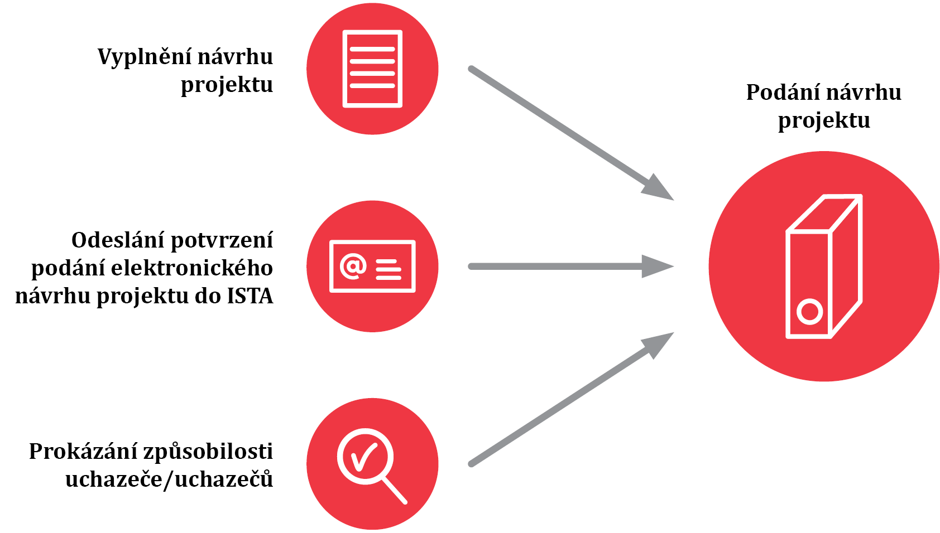
Soutěžní lhůta
Soutěžní lhůta: 16. 8. 2017 – 27. 9. 2017

Slide 31
Jak podat/odeslat návrh projektu
Návrh projektu musí být odeslán prostřednictvím ISTA
do 27. 9. 2017 16:30:00 hodin.
“Potvrzení podání elektronického návrhu projektu
do ISTA” musí být odesláno z datové schránky hlavního uchazeče
do 27. 9. 2017 23:59:59 hodin.
Proces přijímání návrhů projektů do veřejné soutěže je upraven ve SME-06 Směrnice pro přijímání návrhů projektů do veřejné soutěže v4.
Příručka pro uchazeče - souhrn nápověd z elektronického systému pro podávání návrhů projektů.
Odkaz na ISTA: https://ista.tacr.cz/.

Slide 32
Prokázání způsobilosti uchazeče
Uchazeč musí splňovat podmínky prokázání způsobilosti dané
§ 18 ZPVV.
V souladu se SME-06 Směrnice pro přijímání návrhů projektů
do veřejné soutěže v4 a Zadávací dokumentací k 1. veřejné soutěži programu ÉTA.
Uchází-li se o řešení jednoho projektu společně více uchazečů, způsobilost prokazuje každý zvlášť ze své datové schránky
do datové schránky poskytovatele nejpozději do 27. 9. 2017 23:59:59 hodin.
Rozhodující je datum odeslání z datové schránky uchazeče,
který prokazuje podmínky způsobilosti.
Prokázání způsobilosti uchazeče se nezasílá v listinné podobě.

Slide 33
Prokázání způsobilosti uchazeče
Příklady prokázání způsobilosti - uvedeno dle typu organizace - nyní jen čestné prohlášení.
Uchazeč předkládá pouze 1 čestné prohlášení za statutární orgán, nikoliv za jednotlivé členy statutárního orgánu.
Nedokládá se výpis z Rejstříku trestů ← rozšíření identifikačních údajů členů statutárního orgánu v návrhu projektu.
Uchazeč podá více návrhů projektů → dokládá prokázání způsobilosti pouze jednou.
Uchazeč řádně nedoloží dokumenty prokázání způsobilosti → výzva k doložení v dodatečné lhůtě.
Nedokládá se výpis z Obchodního rejstříku.

Slide 34
Návrh projektu
Předkládá se v českém jazyce.
Musí být úplný a obsahovat veškeré náležitosti stanovené zadávací dokumentací.
Uvedené informace musí být pravdivé a v souladu se skutečným stavem ke dni podání návrhu projektu.
Návrh projektu ani jeho obsah v minulosti nebyl, a ani v současné době nesmí být řešen, v rámci jiného projektu.
  Pokud je návrh projektu nebo jeho část předložen v jiné veřejné soutěži → uchazeč popíše tuto skutečnost v části návrhu projektu 2. PŘEDSTAVENÍ PROJEKTU
  Bude-li uchazeč v jiné veřejné soutěži úspěšný → je povinen neprodleně odstoupit z 1. veřejné soutěže programu ÉTA.

Slide 35
Návrh projektu
Soulad s Národními prioritami orientovaného výzkumu, experimentálního vývoje a inovací (NPOV)
  vybrat jeden hlavní a žádný až dva vedlejší cíle NPOV, k jejichž naplnění nejvíce přispěje úspěšné vyřešení projektu, tj. dosažení cíle a výsledků projektu.
Specifikace prioritních výzkumných cílů - v rámci diskuse
s jednotlivými resorty (MD, MPS, ÚV),
  v případě zvolení prioritního výzkumného cíle → popsat, zda
  a jak návrh projektu tento cíl naplňuje.
            Příloha č. 4 zadávací dokumentace.
            Hodnocení souladu v rámci posudku ve veřejné soutěži.

Slide 36
Návrh projektu
Pokud se na řešení podílí více uchazečů, musí být z návrhu projektu zřejmá spolupráce hlavního uchazeče a dalších účastníků:
          participace na aktivitách, milnících a výsledcích,
          rozdělení práv a přístup k výsledkům projektu.
Uchazeč dále uvede/popíše:
          existující know-how,
          materiální a technické vybavení.
Hlavní uchazeč je povinen písemně informovat poskytovatele
o změnách dle SME-07 .

Slide 37
Povinné přílohy
Za aplikačního garanta - pouze v případě, že AG bude mimo konsorcium uchazečů (nebude příjemcem, ani dalším účastníkem v předkládaném návrhu projektu),
Letter of Intent;
Smlouva o využití výsledků;
Smlouvy o smlouvě budoucí;
Memorandum atd.
Výsledek Nmet – certifikovaná metodika:
potvrzení certifikačního orgánu.
Držitelství HR Award a požadavek navýšení flat rate do 30 %:
kopie potvrzující e-mailové zprávy z Evropské Komise (EK), kde je uvedeno oznámení, že se uchazeč zařadí do seznamu vedeného EURAXES.

Slide 38
Na co si dát pozor při vyplňování
návrhu projektu
Je nově zavedena role tzv. aplikačního garanta (AG).
Program ÉTA je zaměřen na 3 aspekty (využití přínosů multidisciplinárních přístupů, propojení výzkumu technického a netechnického charakteru, využití potenciálu základního výzkumu k aplikacím);
Jako hlavní obor projektu lze zvolit pouze obory CEP z oblasti A - Společenské vědy.
Zavedení prioritních výzkumných cílů - v rámci diskuse
s jednotlivými resorty (MD, MPS, ÚV).
Uchazeči projektu - podniky, VO a další právnické osoby.
Prokázání způsobilosti uchazeče - nedokládá se výpis z Rejstříku trestů.
Jako způsobilý náklad nelze uznat:
  Stipendia,
  Investice.

Slide 39
Důležité během vyplňování návrhu projektu
CO? JAK? PROČ?
Termín dosažení výsledku;
Popis Aplikačního garanta;
Výběr oblastí a výzev;
Soulad s cílem programu a s cíli NPOV;
Popis zaměření návrhů projektů;
Popis výsledků;
Popis přínosů;
Rozdělení práv a přístup k výsledkům;
Současný stav poznání a předchozí řešení;
Podíly aplikovaného výzkumu a experimentálního vývoje;
Metoda vykazování nákladů - flat rate, flat rate do 30 %;
Veškeré částky ve finančních tabulkách se uvádějí v korunách (nikoli v tisících).

Slide 40
Hodnoticí proces
Upraven ve SME-34 Směrnici pro hodnocení návrhů projektů podaných do veřejné soutěže v1 a v Zadávací dokumentaci k 1. veřejné soutěži.
Dva oponenti → dva posudky ve veřejné soutěži.
Zpravodaj → souhrnná hodnoticí zpráva.
Hodnocení Expertní hodnotící komisí (EHK).
EHK vychází z hodnocení oponentů a zpravodaje;
EHK hodnotí dále návrhy projektů dle následujících aspektu/ů:
1. využití přínosů multidisciplinárních přístupů,
2. propojení výzkumu technického a netechnického charakteru,
3. využití potenciálu základního výzkumu k aplikacím).
Hodnocení odbornými hodnotiteli - hodnocení ekonomického zdraví uchazeče.
Hodnocení Radou programu → doporučuje předsednictvu TA ČR výsledný návrh pořadí projektů.
Hodnocení předsednictvem TA ČR.

Slide 41
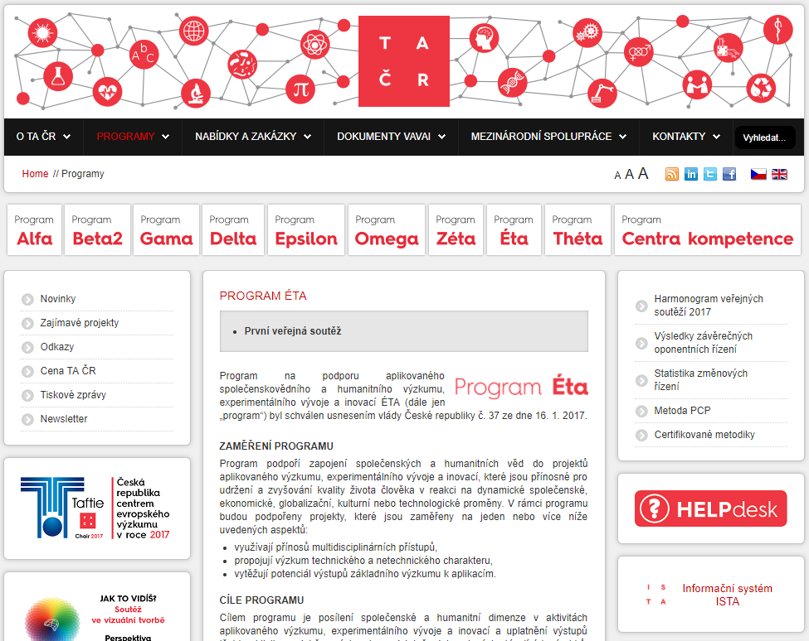
Helpdesk
Dotazy k programu ÉTA
a k 1. veřejné soutěži
je možné podávat přes helpdesk
na
www.tacr.cz/hesk

Slide 42
Seznam doporučených dokumentů
Program ÉTA;
Zadávací dokumentace;
Příručka pro uchazeče;
Smlouva/Rozhodnutí o poskytnutí podpory, zejm. specifické podmínky;
Všeobecné podmínky;
Příklady prokázání způsobilosti;
Zákon č. 130/2002 Sb., o podpoře výzkumu, experimentálního vývoje a inovací;
Národní priority orientovaného výzkumu, experimentálního vývoje a inovací;
Rámec pro státní podporu výzkumu, vývoje a inovací - Úřední věstník Evropské unie C 198, 27. června 2014 (Rámec);
Nařízení Komise (ES) č. 651/2014 ze dne 17. června 2014, kterým se v souladu s články 107 a 108 Smlouvy prohlašují určité kategorie podpory za slučitelné s vnitřním trhem (Nařízení);
Metodika hodnocení výsledků výzkumných organizací a hodnocení výsledků ukončených programů;
SME-06 Směrnice pro přijímání návrhů projektů do veřejné soutěže.

Slide 43
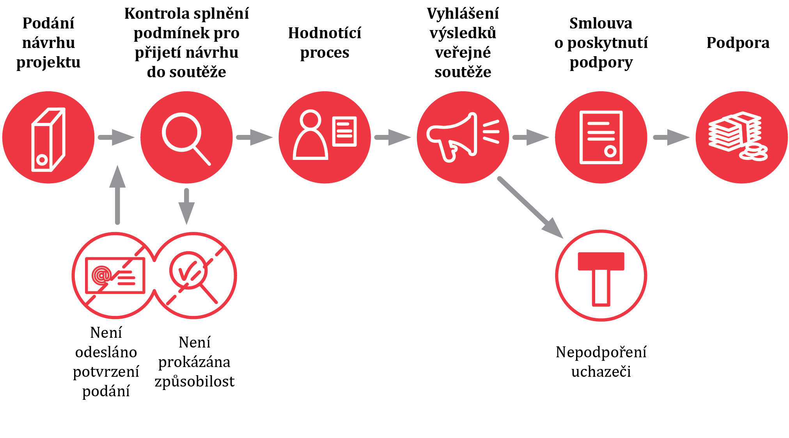
Notes:
Zde je znázorněn životní cyklus projektu.

Slide 44

Diskuse

Slide 45


Program ÉTA
celková vize

Slide 46






Děkuji za pozornost
#ETA
Technologická agentura České republiky
Technology Agency of the Czech Republic
www.tacr.cz

